Slide 1
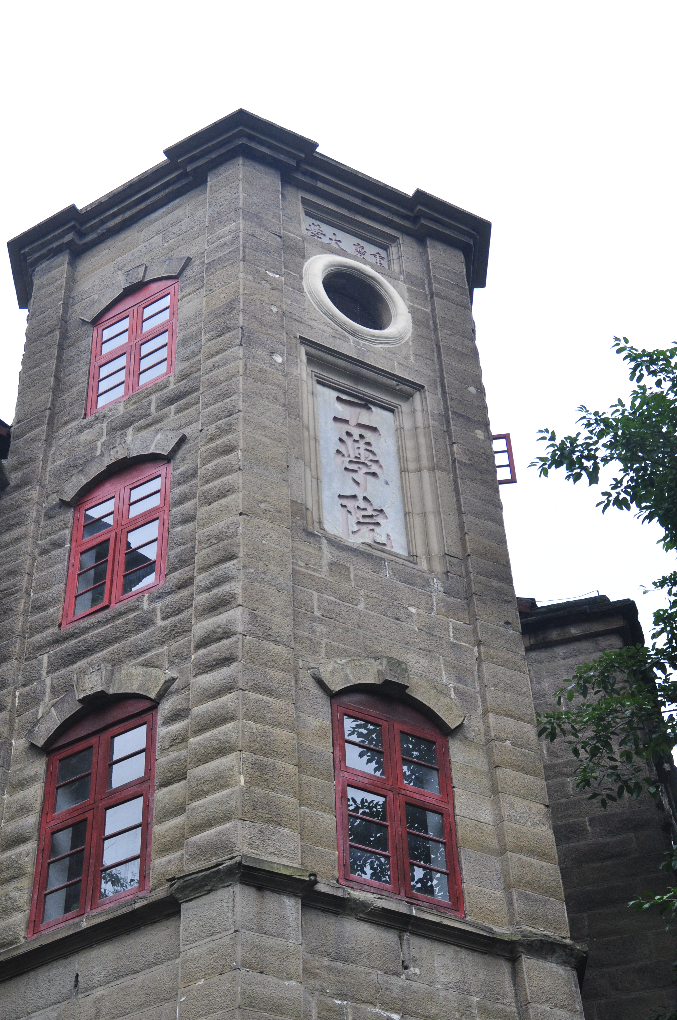
重庆大学 计算机学院
操作系统
任课教师： 何静媛
开课学院： 计算机学院
邮箱： ibm_hjy@sina.com
联系电话： 15086836595

Slide 2
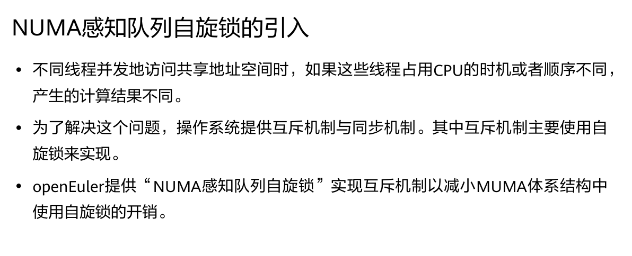
NUMA:即Non-Uniform Memory Access Architecture，非统一内存访问架构。
NUMA模式是一种分布式存储器访问方式，处理器可以同时访问不同的存
储器地址，大幅度提高并行性。NUMA模式下，处理器被划分成多个"节点“,
每个节点被分配有本地存储器空间。

Slide 3
Qspinlock
⚫在队列自旋锁（Qspinlock）机制中，如果跨NUMA（Non Uniform Memory
Access Architecture，NUMA）节点进行锁传递，将导致锁变量从一个NUMA节点迁移到另一个NUMA节点。
⚫在NUMA体系结构中，访问本地节点比访问远程节点快得多。同时，由于缓存失效，将导致额外的性能开销。因此，如果尽可能连续地在同一个NUMA节点上进行传递锁，将有效地降低使用锁带来的开销。
⚫基于这个思想，在NUMA体系结构中，openEuler采用CNA（Compact NUMA-Aware Lock，紧凑NUMA感知锁）队列代替Qspinlock中的MCS队列。

Slide 4
MCS 数据结构
struct mcs_spinlock{
struct mcs_spinlock *next; //指向节点的后继节点
int locked; //用来判断当前节点是否为队头节点
int count; //记录当前CPU获取锁的数目
}；
每个CPU共定义4个MCS节点，这些节点保存在每个CPU的qnodes数组中
只有争用所的线程大于2个，才会启用MCS队列。

Slide 5
CNA队列
⚫CNA队列是MCS队列的一种变体。
⚫MCS将等待获取锁的线程组织在一个队列中，而CNA则将等待获取锁的线程组织为两个队列：一个主队列，一个辅助队列。
⚫主队列的线程队头运行在相同的 NUMA 节点上。辅助队列的线程与主队列队头运行在不同NUMA节点上。
NUMA-aware Qspinlock
当一个线程试图获取CNA锁时，它将先被加入主队列。当锁被释放时，与队头不处于同一个NUMA节点的线程可能将被移动到辅助队列。
这种类型的锁称为NUMA感知队列自旋锁，即NUMA-aware Qspinlock。

Slide 6
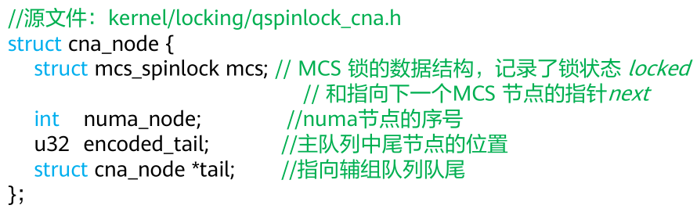
CNA的数据结构
我们关注其中4个主要成员：
mcs.locked、numa_node、 tail、 mcs.next

Slide 7
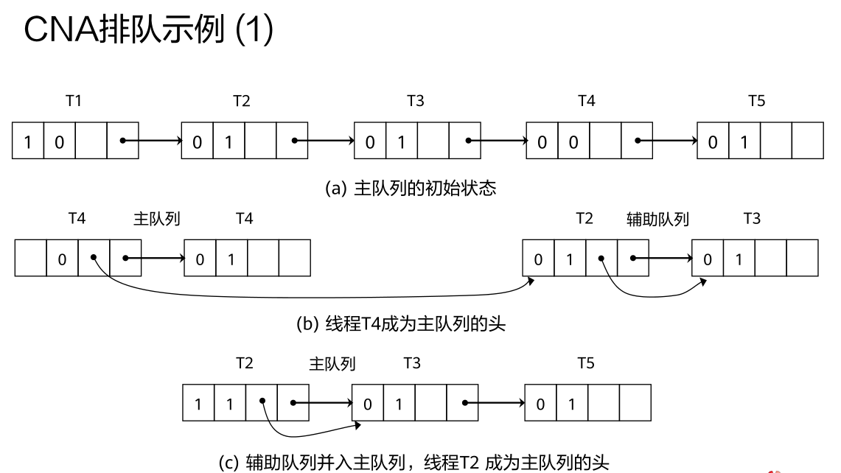

Slide 8
如上图(a)、(b)、(c)说明如下：
开始有5个线程排队，线程T1位于序号为0的NUMA节点上并在队头自旋以等待获取锁；
线程T1成功获取锁，遍历主队列寻找队头的继承者。遍历至节点T4时，由于线程T4也位于序号为0的NUMA节点上，故其成为队头的继承者，遍历结束；
线程T1将线程T4的锁状态locked置1，使其成为主队列队头。线程T2与T3位于序号为1的NUMA节点上，故其将被加入到辅助队列中。由于辅助队列当前为空队列，所以线程T2成为辅助队列的队头，线程T3成为辅助队列的队尾；
线程T4成功获取锁时，其遍历主队列寻找继承者。线程T4的后继节点T5位于节点序号为1的NUMA节点上，主队列中没有线程T4期望找到的继承者，辅助队列的节点被并入主队列中。辅助队列的队头线程T2成为主队列的队头，线程T5成为队尾。

